Slide 1
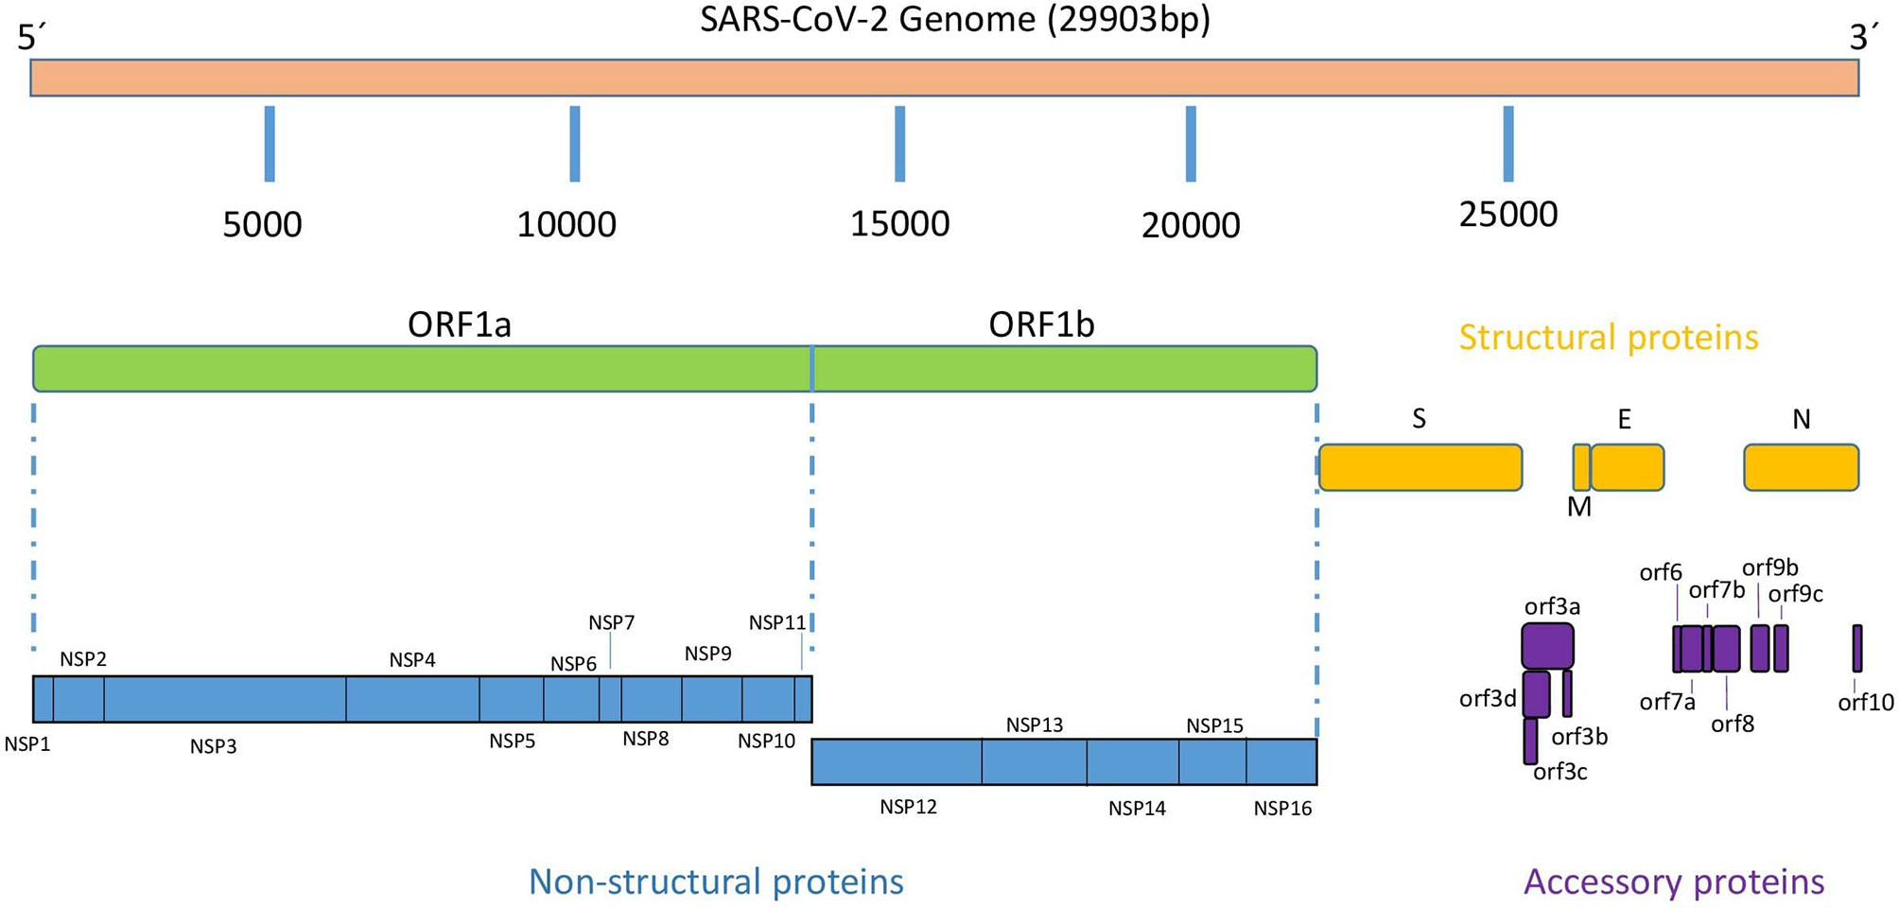
Imagens do genoma de SARS Cov- coronavírus

Slide 2
